Slide 1
Gestion Des Ressources Humaines
Encadré par:
Mr. Ali Bekri
Mr. Oubelkacem
Mr. S. Benhlima
Réalisé par: BERRHOZE Aymane

Slide 2
Plan
Introduction.
Objectifs.
Contexte Général.
Conception.
Les Diagrammes
Outils de développement .
Test de l’ application.
Conclusion.

Slide 3
Introduction
Le programme qu’on va vous présenter consiste, brièvement, à créer une application web de gestion des ressources humaines.
Ce projet est particulièrement orienté développement avec l’environnement JEE.
Plusieurs outils ont été utilisés pour permettre le développement des différents modules réalisés au cours du projet.

Slide 4
Objectifs:
Evaluer les compétences de programmation et de conception acquises durant toute la formation et les mettre en pratique.
Vivre l’expérience du travail et améliorer notre capacité à prendre des décisions.
Améliorer notre capacité à s’adapter à de nouvelles situations.
Notes:
Dans cet exposé, nous allons:

Slide 5
Contexte général du projet:
Le but de ce projet est de développer un module de l’application web, qui génère hebdomadairement un planning des activités des conseillers en emploi, et permettre une gestion agile de l’activité.

Slide 6
Fonctionnalités du projet:
Générer un planning hebdomadaire des activités tout en prenant en considération :
Les absences.
L’équilibre des taches des agents.
La couverture de tous les postes.
L’agilité de gestion.

Slide 7
Conception.
La notation UML est un langage visuel constitué d’un ensemble de schémas, appelés des diagrammes, qui donnent chacun une vision différente du projet à traiter. On l’utilise afin de:
Pour obtenir une modélisation de très haut niveau indépendante des langages et des environnements.
Pour faire des simulations avant de construire un système.
Langage UML

Slide 8
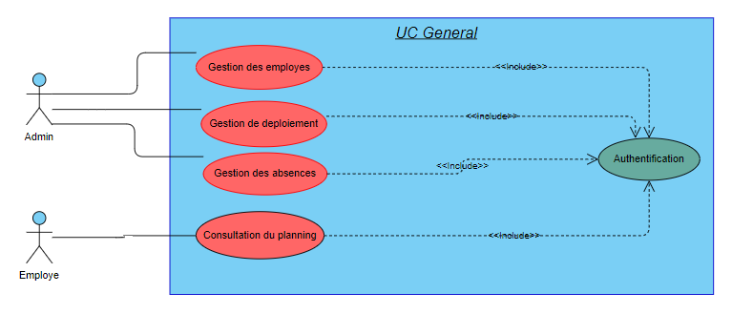
Diagramme UC global :
1/4

Slide 9
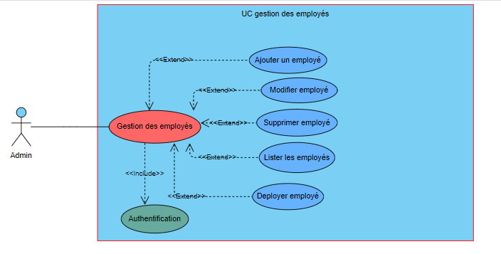
Diagramme de gestion des employés :
2/4

Slide 10
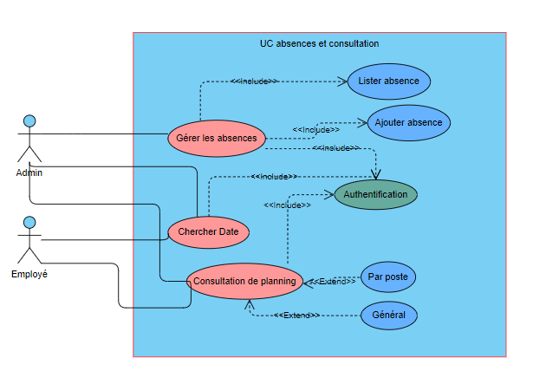
Diagramme des absences et consultation :
3/4

Slide 11
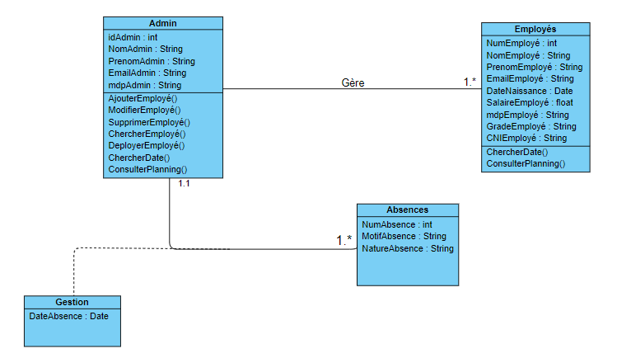
Diagrammes de classes :
4/4

Slide 12
Outils de développement :
• Coté serveur:
- JAVA/ JAVA EE.
-Apache Tomcat.
• Coté client:
-HTML/CSS(Bootstrap).
-JavaScript.
• Coté base de donnes:
-MySQL.

Slide 13
Test de l’ application:

Slide 14
Conclusion:
En conclusion, je dois avouer que cette expérience a été très enrichissante, j’ai pu pratiquer tout ce que j’ai appris durant ce semestre et utiliser plusieurs langages et outils de programmation.

Slide 15

Références:
http://www.stackoverflow.com
https://www.developpez.net/forums/
https://colorlib.com/
https://openclassrooms.com/fr/

Slide 16

Merci pour votre Attention.

